Slide 1

Les Collections
Noury Bouraqadi
http://car.mines-douai.fr/noury
Option ISIC
Ecole des Mines de Douai

Slide 2
Collections
Collection
Notion plus générale que "tableau"
Objet qui référence un nombre arbitraire d'objets
Ces objets sont appelés éléments de de la collection
Différentes classes de collections
Collections ordonnées ou pas
Nombre d'éléments extensible ou fixe
Différentes façons d'accéder aux éléments
Par indice
Avec une clé (dictionnaires)
Par parcours seulement (ensembles)

Slide 3
Quelques classes de collections
Collections ordonnées
Taille fixe
Array
Taille variable
OrderedCollection
SortedCollection : éléments automatiquement triés
Collections non-ordonnées (taille variable)
Ensembles
Set : Deux éléments ne peuvent pas être égaux
IdentitySet : Un élément ne peut pas apparaître deux fois
Dictionnaires : table de correspondance clé-valeur
Dictionary : Deux clés ne peuvent pas être égales
IdentityDictionary : Une même clé ne peut être utilisée deux fois

Slide 4
Création de collection - 1
Message new
Exemples : Set new. OrderedCollection new.
Message new: taille
Paramètre = taille (initiale) de la collection
Usage typique : tableaux (Array)
Exemple :
Array new: 5

Slide 5
Création de collection - 2
En fournissant les éléments d'un tableau (Array)
{expression1. expression2. expression3}
Exemple :
{Object new. 345 * 21. (1 to: 45 by: 5). 'Hello World'. 2014}
#(valeur1 valeur2 valeur3)
Exemple :
#(45 'mines de douai' $A)
Tableau d'octets
#[entier1 entier2 entier3 entier4]

Slide 6
Création de collection - 3
En fournissant les éléments d'un Dictionnaire
{clé1 -> expression1.
clé2 -> expression2.
clé3 -> expression3} asDictionary
Exemple :
{#unObjet -> Object new.
#nombre -> (345 * 21).
#interval ->(1 to: 45 by: 5).
#hello -> 'Hello World'.
#annee -> 2014} asDictionary

Slide 7
Accès aux collections à taille variable (ordonnées ou non)
add: unObjet
Ajoute unObjet à la collection
addAll: collection
Ajoute tous les éléments de la collection
remove: unObjet ifAbsent: ["traitements"]
Retire unObjet de la collection
Exécute le bloc de traitements si unObjet n'appartient pas à la collection
remove: unObjet
Erreur si unObjet n'appartient pas à la collection
removeAll: collection
Retire tous les éléments de la collection

Slide 8
Accès aux collections ordonnées (de taille fixe ou variable)
first
Retourne le premier élément
last
Retourne le dernier élément
at: indice
Retourne l'élément dont la position correspond à indice
Erreur si indice est hors des limites de la collection
premier indice = 1
dernier indice = taille de la collection
at: indice put: unObjet
Stocke unObjet à la cellule dont le numéro est indice

Slide 9
Parcours des collections (boucles) - 1
do: [:element| "traitements"]
element = variable qui référence successivement les différents éléments de la collection
Les traitements définis dans le bloc sont exécutés successivement pour chaque élément de la collection.
collect: [:element| "traitements"]
Retourne une collection du même type que celle parcourue
avec les résultats des traitements pour chaque élément

Slide 10
Parcours des collections (boucles) - 2
select: [:element| "expression booléenne"]
Retourne les éléments pour lesquels l'expression booléenne est vraie (true)
reject: [:element | "expression booléenne " ]
inverse de select
reverseDo: unBlock
Parcours la collection en ordre inverse
Pour les collections ordonnées seulement !

Slide 11
Parcours des collections (boucles) - 3
detect: [:element | "expression booléenne"]
ifNone: ["traitements alternatifs"]
Retourne le 1er élément pour lequel l'expression booléenne est vraie
Exécute le bloc de traitements alternatifs si l'expression booléenne est fausse pour tous les éléments
detect: [:element | "expression booléenne"]
Provoque une erreur si aucun élément n'est trouvé
(expression booléen est toujours fausse)

Slide 12
Exemple de parcours d'une collection
|notes total moyenne notesCorrectes noteEliminatoire |
notes := Set new.
notes add: 12.
notes add: 6.5.
notes add: 15.
total := 0.
notes do: [:uneNote| total := total + uneNote].
moyenne := total / (notes size).
notesCorrectes := notes select: [:uneNote| uneNote >= 12].
noteEliminatoire := notes
detect: [:uneNote| uneNote < 8]
ifNone: [nil].

Slide 13
Parcours de 2 collections ordonnées
with: collection2
do: [:elementCol1 :elementCol2 |
"traitement"]
Exemple :
#(1 2 3) with: #(5 6 7) do: [:e1 :e2|
Transcript cr; show: e1 * e2]
with: collection2
collect: [:e1 :e2 | "traitement"]
Exemple
|sum|
sum := #(1 2 3) with: #(5 6 7) collect: [:e1 :e2| e1 + e2]

Slide 14
Manipulation des dictionnaires - 1
at: clé
retourne la valeur (l'élément) associé à la clé
clé référence n'importe quel objet
at: clé put: valeur
valeur référence un objet quelconque
associe valeur à clé
Si la clé est déjà utilisée, l'ancienne valeur est remplacée
removeKey: clé
retire la clé et la valeur correspondante

Slide 15
Manipulation des dictionnaires - 2
at: clé ifAbsent: ["traitements"]
Exécute les traitements du bloc si la clé n'est pas utilisée dans le dictionnaire
at: clé ifAbsentPut: ["traitements"]
Le résultat de la dernière expression du block est stockée comme valeur associée à la clé si elle n'est pas utilisée
at: clé ifPresent: ["traitements"]
Exécute les traitements du bloc si la clé est utilisée dans le dictionnaire

Slide 16
Parcours des dictionnaires (boucles)
keysAndValuesDo: [:clé :valeur| "traitements"]
parcourt le dictionnaire
exécute les traitements pour chaque couple clé-valeur
keysDo: [:clé | "traitements"]
Exécute les traitements pour chaque clé
valuesDo: [:valeur| "traitements"]
Exécute les traitements pour chaque valeur
collect: [:valeur| "traitements"]
Retourne un ensemble (Set) avec les résultats des traitements pour chaque valeur

Slide 17
Dictionnaires - Exemple
|notesPromo|
notesPromo := Dictionary new.
notesPromo at: 'Marie' put: 14.
notesPromo at: 'Rémi' put: 12.
notePromo at: 'Didier' put: 16.
notesPromo keysAndValuesDo: [:nom :note|
Transcript cr.
Transcript show: nom.
Transcript tab.
Transcript show: note]

Slide 18
"Conversion" des collections
Produit une copie
asArray
asOrderedCollection
asSet
Exemple : #(1 2 3) asSet
asSortedCollection
Retourne une nouvelle collection triée par ordre croissant
asSortedCollection: blockBoolean
Le paramétre est un block qui retourne un boolée indiquant si deux éléments sont en ordre croissant
Exemple #(51 23 43) asSortedCollect: [:a :b | a < b]

Slide 19
Taille d'une collection
Message pour obtenir la taille
size
La taille correspond au...
Nombre de cases (même vides) d'un tableau
Nombre d'éléments d'une collection élastique

Slide 20
Taille d'une collection
Exemple avec Array
a := Array new: 25.
a size. "→ 25"
a at: 8 put: 'bonjour Isici'.
a size. "→ 25"
Exemple avec Set
s := Set new: 25.
s size. "→ 0"
s add: 'bonjour Isici'.
a size. "→ 1"

Slide 21
Taille d'une collection
Tester la taille
isEmpty
ifEmpty: unBlock
ifNotEmpty: unBlock
Exemples :
#() isEmpty. "→ true"
{Object new. #(). 123}
ifNotEmpty: [Transcript cr; show: 'Bonjour']
"Affiche Bonjour sur le Transcript"

Slide 22
Tests d'inclusion
includes: unObjet
Retourne true si le paramètre est dans la collection
#(123 'hello' -78) includes: 45
Retourne false
includesAny: uneAutreCollection
Retourne true si au moins un élément du paramètre est dans la collection
Exemple : #(123 'hello' -78) includesAny: #('world' 123)
Retourne true
includesAll: uneAutreCollection
Retourne true si tous les éléments du paramètre sont dans la collection
Exemple : #(123 'hello' -78) includesAll: #('world' 123)
Retourne false

Slide 23
Tests Arbitraires
allSatisfy: blockBooleen
Retourne true si le bloc retourne true pour tous les éléments
anySatisfy: blockBooleen
Retourne true si le bloc retourne true pour au moins un élément
noneSatisfy: blockBooleen
Retourne true si le bloc retourne false pour tous les éléments
Exemples :
#(1 2 3) allSatisfy: [:element| element * 10 < 24]
Retourne false
#(1 2 3) anySatisfy: [:element| element * 10 < 24]
Retourne true
#(1 2 3) noneSatisfy: [:element| element * 5 = 20]
Retourne true

Slide 24
Copie
copyWith: unObjet
Retourne une collection du même type avec tous les éléments + unObjet
copyWithout: unObjet
Retourne une collection du même type avec tous les éléments sauf unObjet

Slide 25
Copie de collections ordonnées
allButFirst
Copie avec tous les éléments sauf le premier
allButFirst: n
Copie avec tous les éléments sauf les n premiers
allButLast
Copie avec tous les éléments sauf le dernier
allButLast: n
Copie avec tous les éléments sauf les n derniers

Slide 26
Concaténation
uneCollection , autreCollection
Produit une nouvelle collection avec les éléments des 2 collections
Exemple : l'expression suivante
#(4 5) , #(1 2 3)
a pour résultat :
#(4 5 1 2 3)

Slide 27
Les Streams (Flots)

Slide 28
Notion de Stream (flot)
Stream (flot en français)
Manipulateur séquentiel de données
Manipulation == lecture ou écriture
Données dans un conteneur
Différents conteneurs :
Chaîne de caractères
Collection
Fichier
Socket réseau
Données lues et écrites de n’importe quel type
objets, caractères, octets (images, sons, …)

Slide 29
Stream de lecture
Conteneur
manipulé
Position
courante
stream

Slide 30
Stream de lecture
Conteneur
manipulé
Position
courante
next
stream

Slide 31
Stream de lecture
Conteneur
manipulé
X
Position
courante
next
stream

Slide 32
Stream de lecture
Conteneur
manipulé
Position
courante
next
stream

Slide 33
Stream de lecture
Conteneur
manipulé
Position
courante
stream

Slide 34
Stream de lecture
Conteneur
manipulé
Position
courante
next
stream

Slide 35
Stream de lecture
Conteneur
manipulé
X
Position
courante
next
stream

Slide 36
Stream de lecture
Conteneur
manipulé
Position
courante
next
stream

Slide 37
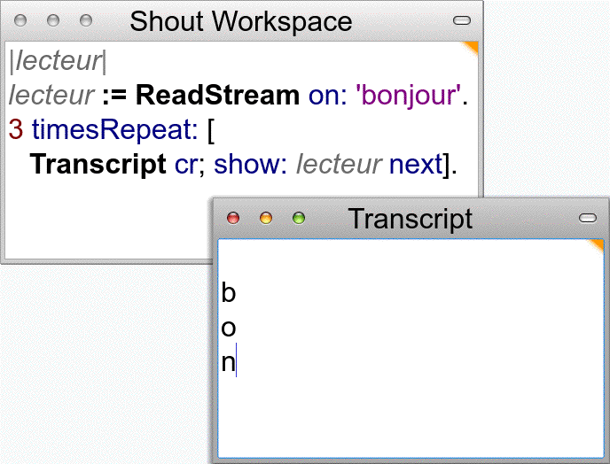
Stream de lecture - Le code

Slide 38
Stream d'écriture
nil
Conteneur
manipulé
Position
courante
stream

Slide 39
Stream d'écriture
nil
Conteneur
manipulé
Position
courante
nextPut:
stream

Slide 40
Stream d'écriture
nil
Conteneur
manipulé
X
Position
courante
nextPut:
stream

Slide 41
Stream d'écriture
nil
Conteneur
manipulé
Position
courante
stream

Slide 42
Stream d'écriture
nil
Conteneur
manipulé
Position
courante
nextPut:
stream

Slide 43
Stream d'écriture
nil
Conteneur
manipulé
X
Position
courante
nextPut:
stream

Slide 44
Stream d'écriture
nil
Conteneur
manipulé
Position
courante
stream

Slide 45
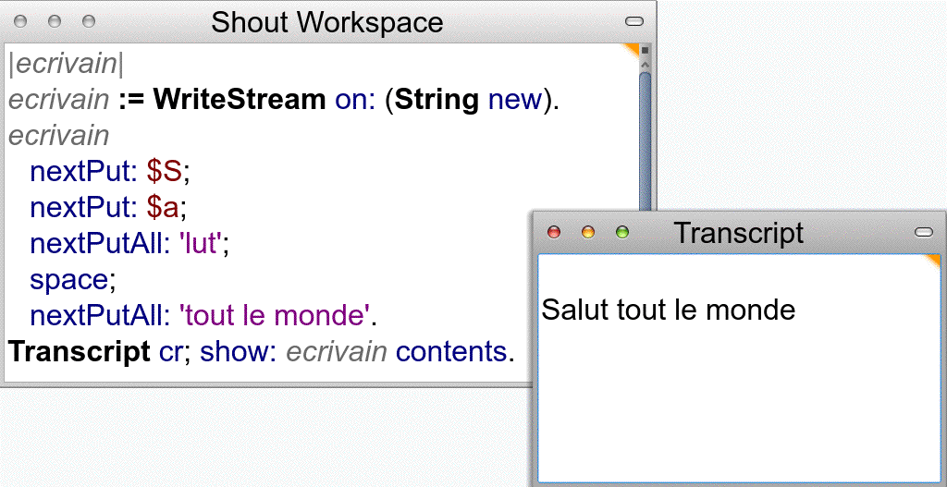
Stream d'écriture - Le code

Slide 46
Streams & Représentation textuelle des objets
Représentation textuelle d'un objet
Chaîne de caractères
Décrit l'objet
Obtenu en envoyant le message printString
monObjet printString
printString envoie à self le message
self printOn: StreamDEcriture
Définir la méthode printOn:
Pour modifier la représentation textuelle d'un objet

Slide 47
Exemple de représentation textuelle
Lampe>>printOn: unStream
unStream
nextPutAll: 'lampe';
space.
self estAllumee ifTrue: [
^unStream nextPutAll: 'allumée'].
unStream nextPutAll: 'eteinte'

